Slide 1
Разработка десктопного приложения для удаленного управления компьютером
Лапицкий Егор
Гр. БВ311

Slide 2

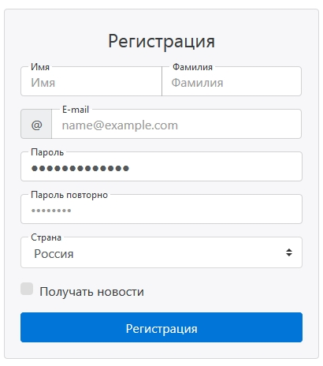





Актуальность

Slide 3

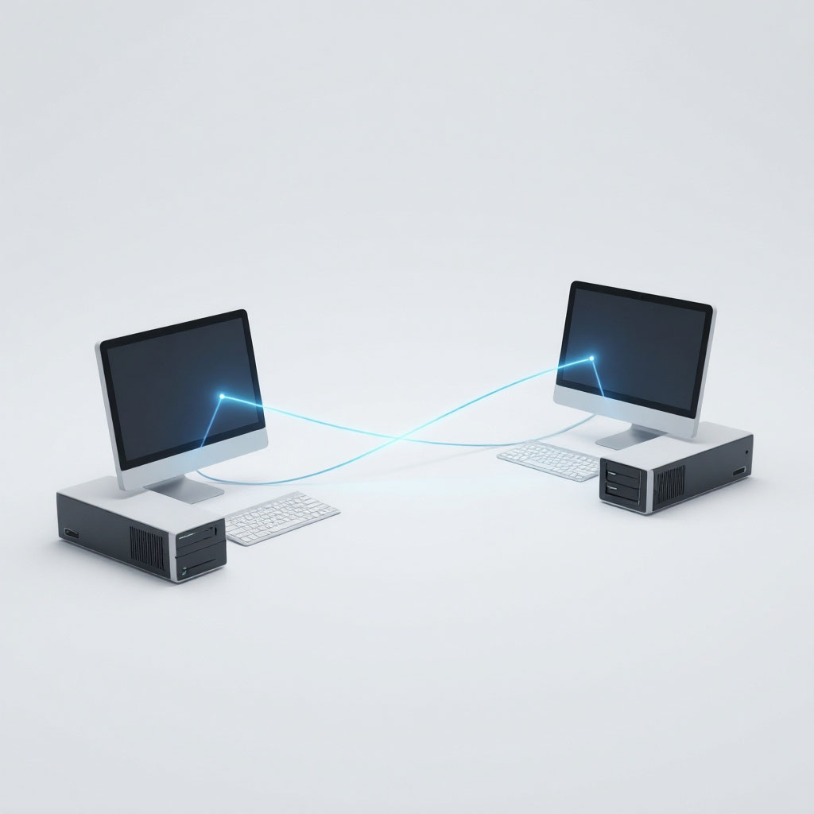
Какую проблему решает

Slide 4
Цель
Разработать клиент-серверное приложение для удаленного управления компьютером
Основные
задачи
Разработать сетевую часть
Разработать механизмы захвата и передачи изображения
Разработать удаленное управление приложением
Разработать удаленное управление клавиатурой
Разработать удаленное управление мышью

Slide 5




Какие аналоги существуют

Slide 6
Основной функционал
Возможность принимать входящее подключение по сети
Возможность подключаться к приложению по сети
Изменять настройки сети приложения
Обмениваться текстовыми сообщениями
Транслировать экран
Управлять компьютером удаленно с помощью клавиатуры
Управлять компьютером удаленно с помощью мыши

Slide 7
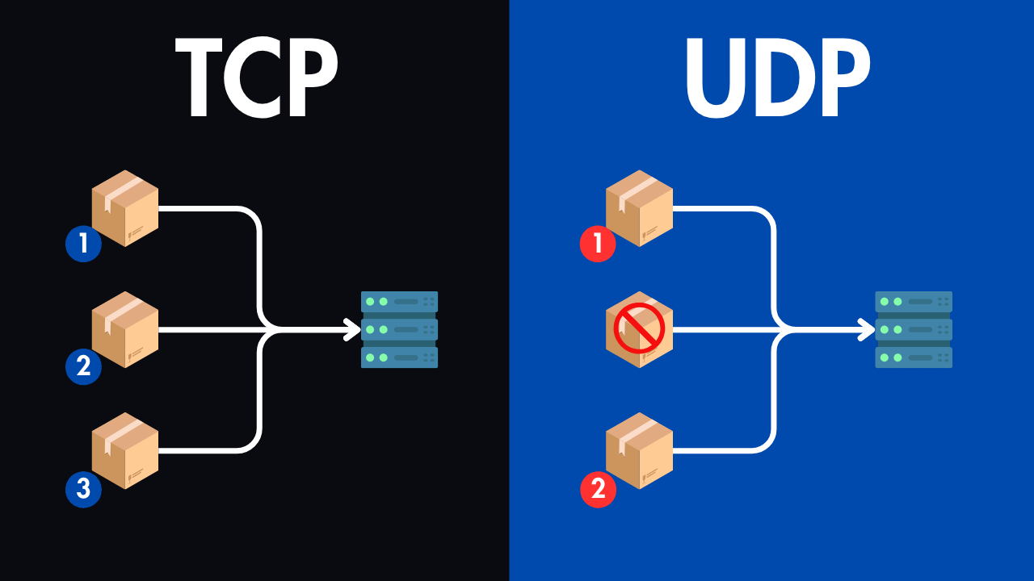


Технологии\фреймворки
язык программирования

Slide 8
Архитектура

Slide 9
Архитектура

Slide 10
Архитектура

Slide 11
Архитектура

Slide 12
Архитектура

Slide 13
Архитектура

Slide 14
Архитектура

Slide 15
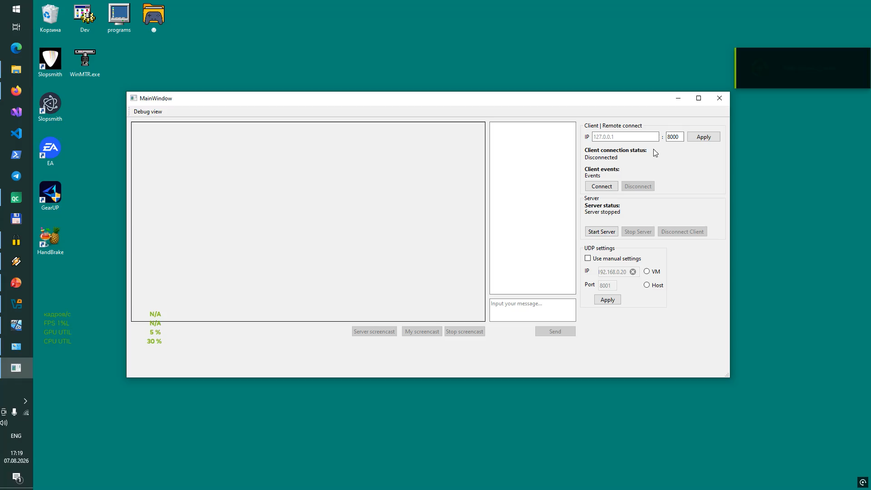
Демо

Slide 16
Этап готовности
Что уже
реализовано
Подключение по сети
Отправка текстовых данных
Захват изображения
Передача изображения по сети
Сборка фрагментированных данных в изображение
Управление приложением удаленно
Разработан захват клавиатуры

Slide 17
Этап готовности
Что осталось сделать до финальной защиты
Внедрить захват клавиатуры
Протестировать захват клавиатуры
Разработать механизм захвата мыши
Внедрить захват мыши
Протестировать захват мыши

Slide 18
Планы по развитию проекта
Планы по развитию
Оптимизация архитектуры для дальнейшей поддержки проекта
Разработать механизм передачи файлов по сети
Внедрить механизм получения публичного ip внутри приложения
Улучшение UIX для более комфортного использования

Slide 19
Выводы
Основные результаты работы
Разработано приложение с возможностью удаленного подключения к компьютеру, отправки данных и трансляцией экрана.
Достигнута ли поставленная цель
Поставленная цель выполнена на 80%.
Получен колосальный опыт разработки сетевого приложения с программированием сокетов и решением возникающих проблем при передачи информации по сети.

